Slide 1
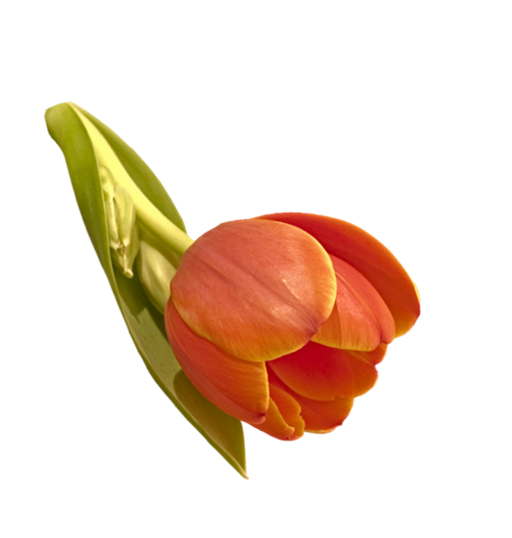
Организованная учебная деятельность
в старшей группе
«Сурет салу/Рисование» Тема: «Тюльпан»

Slide 2
Что в сердце нераскрытого тюльпана?
В чём чудо красоты его,
В чём тайна?
Так хочется поверить... Посмотри –
Прелестная Дюймовочка внутри...

Slide 4
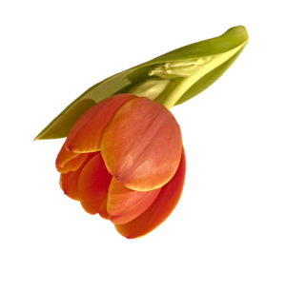
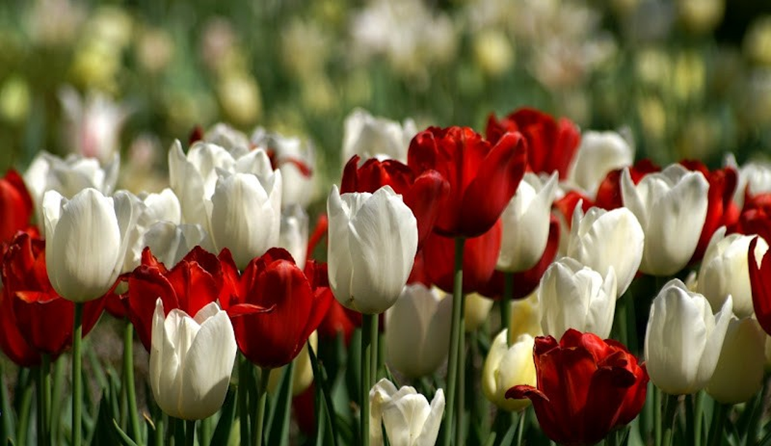
История
тюльпана

Slide 5
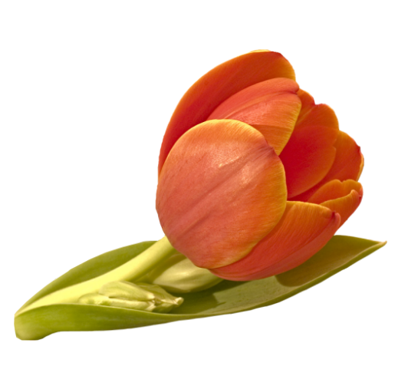
Название этого любимого многими цветка происходит от персидского слова, которое означает «тюрбан».
Действительно, бутон тюльпана очень похож на восточный головной убор.

Slide 6
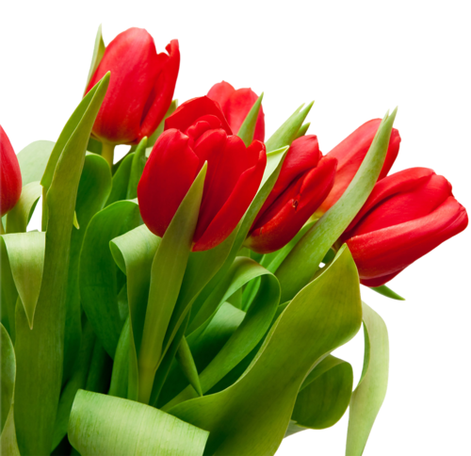
Тюльпан - это символ любви и счастья. На языке цветов преподнесённый в подарок красный тюльпан означает признание в любви.

Slide 7
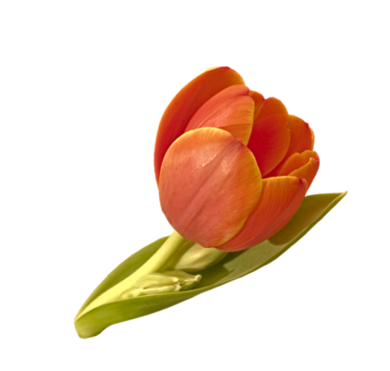
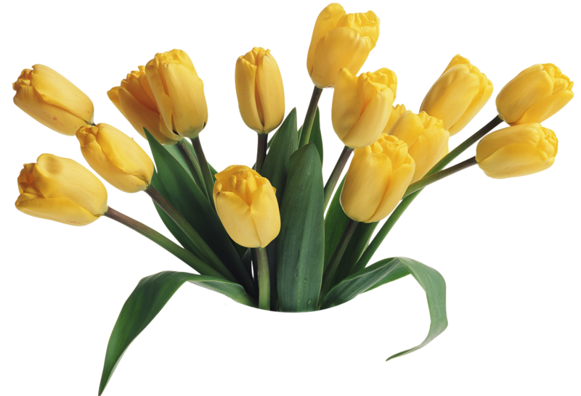
Легенда о тюльпанах
Говорили, что в бутоне желтого тюльпана заключено счастье. Что только ни делали люди, чтобы получить это счастье. Но никому не удавалось его раскрыть. Ведь для того, чтобы получить счастье, цветок должен был раскрыться сам.

Slide 8
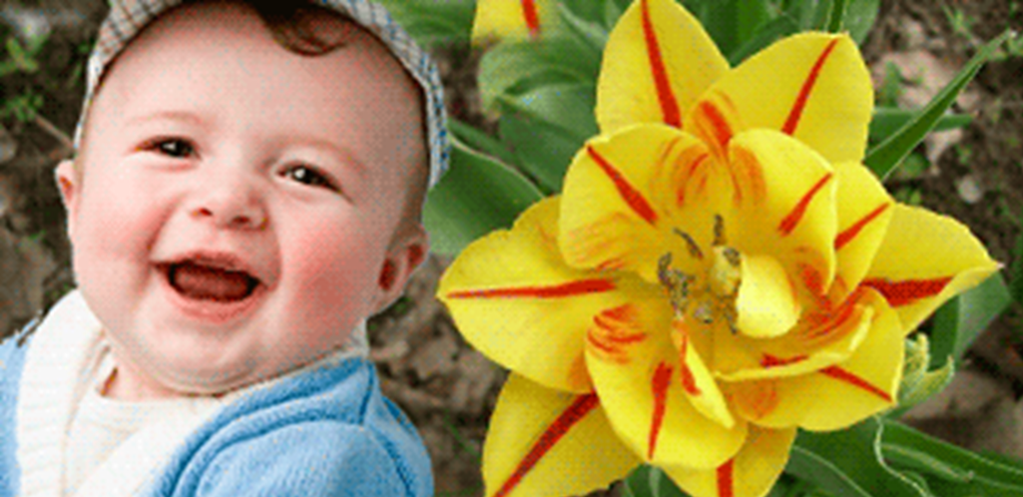
Однажды вдоль поля, заросшего жёлтыми тюльпанами, шла женщина с ребенком. Увидев цветы, малыш подбежал к тюльпанам, взял в руки желтый цветок, радостно засмеялся, и от его восторга бутоны неожиданно раскрылись.

Slide 9
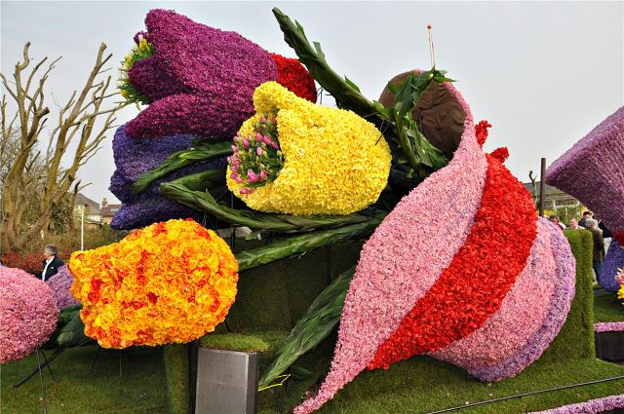
Тюльпан - цветок особый. В честь него проводятся ежегодные праздники в Турции, Голландии, Франции.

Slide 10
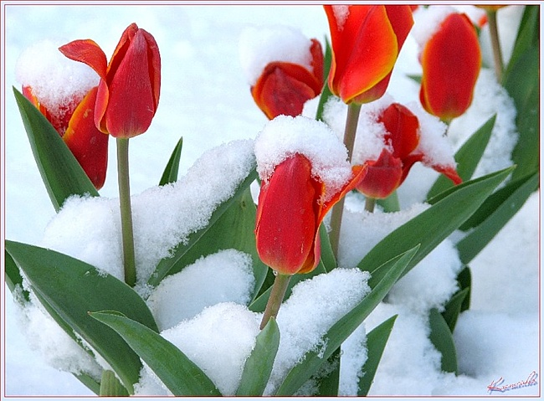
Как растёт тюльпан

Slide 11
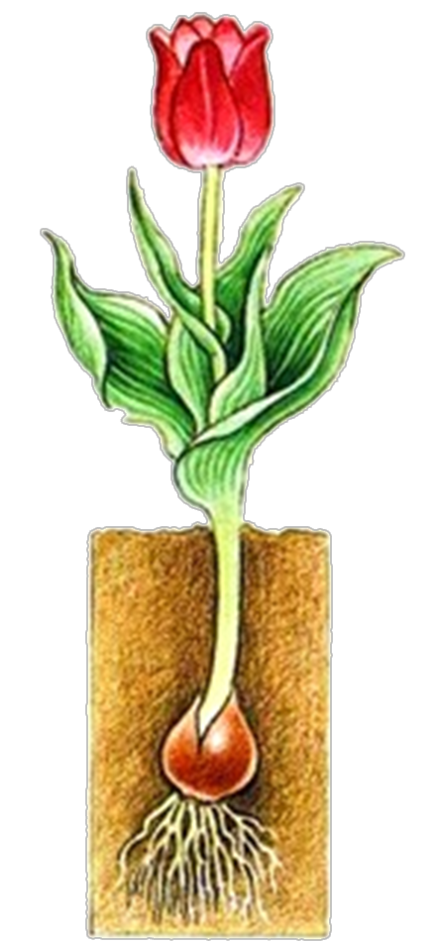
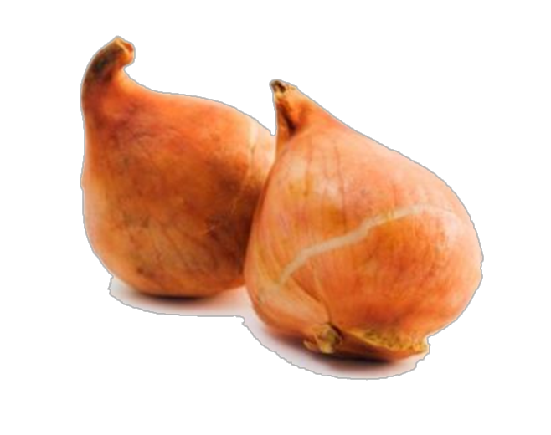
Первоцвет
Тюльпан – это луковичное растение. Луковицы тюльпанов высаживают в клумбы осенью, чтобы ранней весной появились цветы. Всю зиму луковица тюльпана накапливает питательные вещества и силы для роста, чтобы с первым теплым днем порадовать нас своей красотой.

Slide 13
Как нарисовать тюльпан

Slide 14
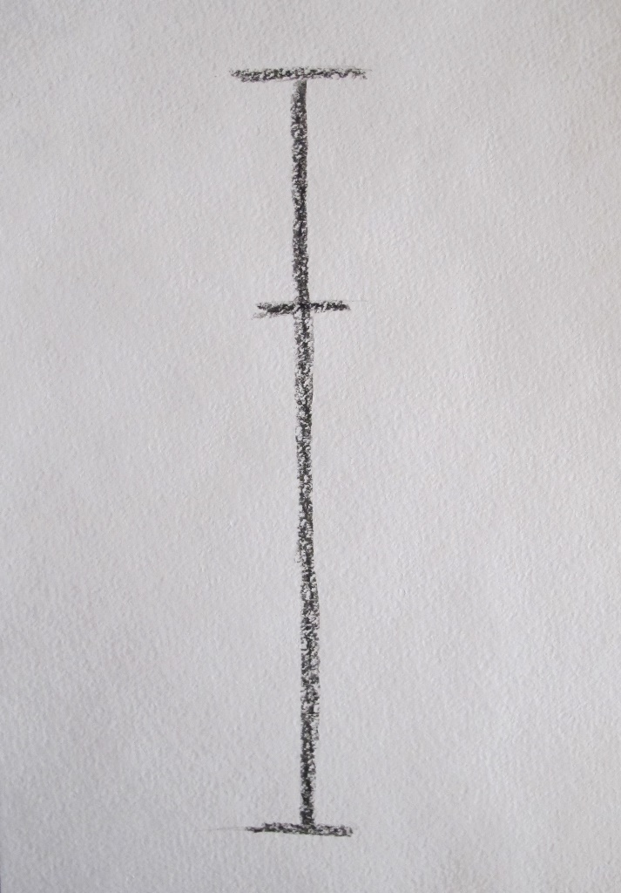

Slide 15
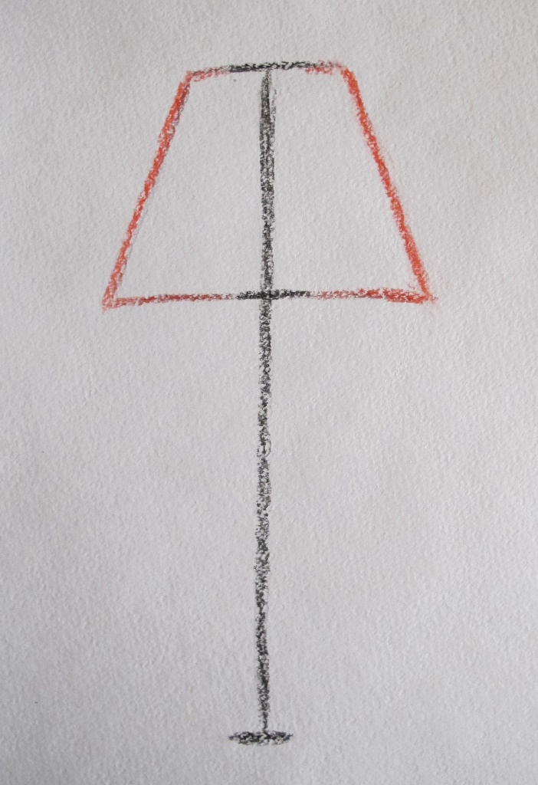

Slide 16
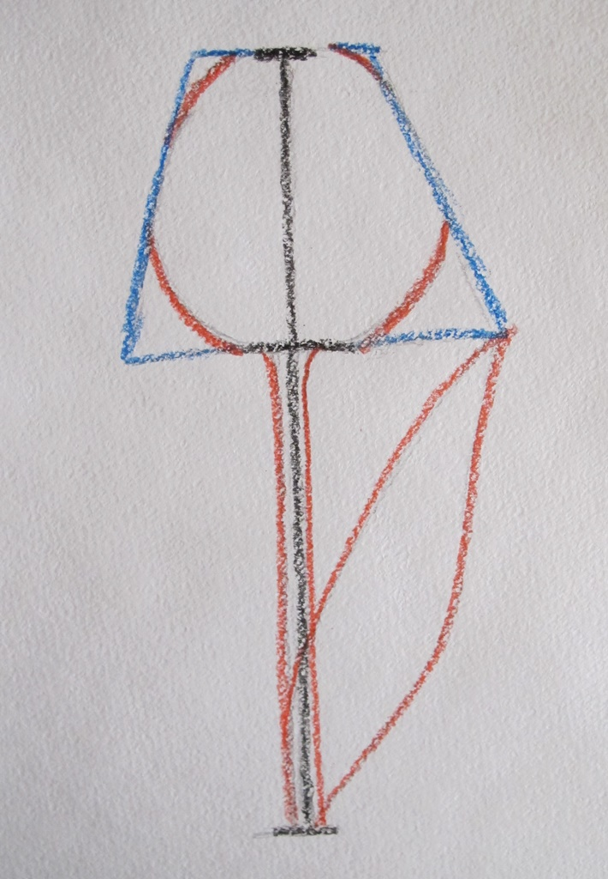

Slide 17
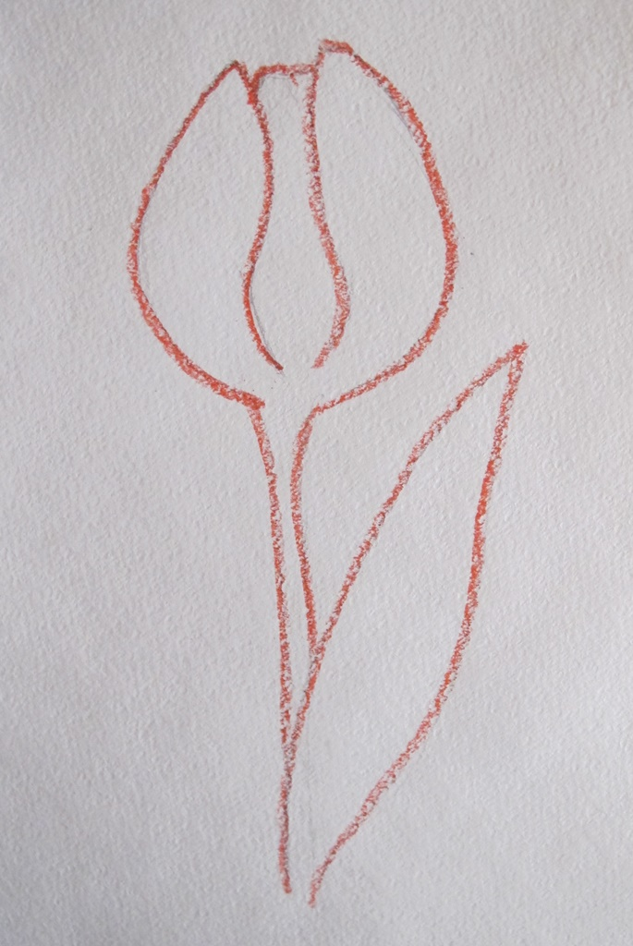

Slide 18
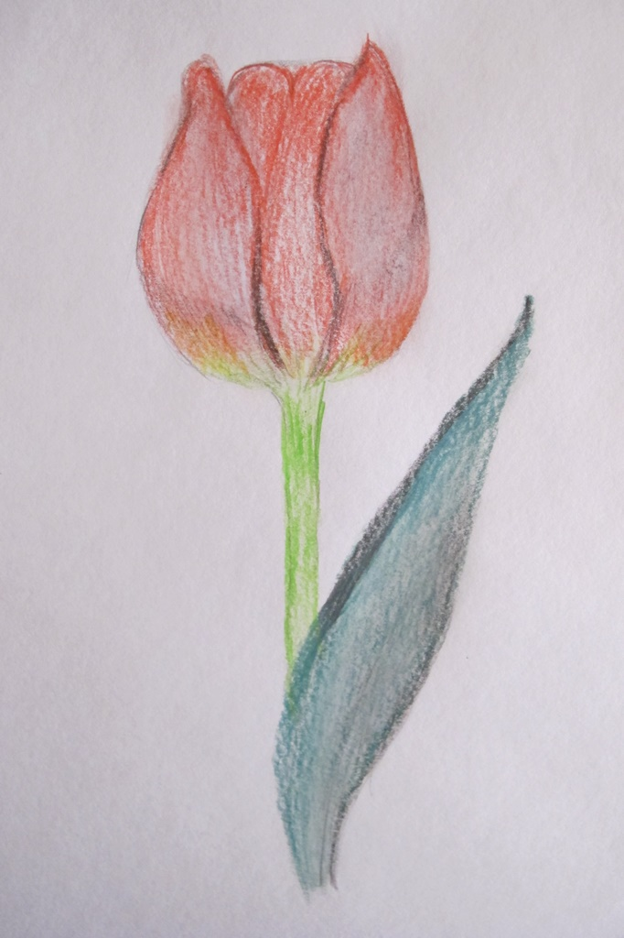

Slide 19
Выставка работ

